Slide 1





2019년 군장병 공개 SW 집체교육
IoT 부문
스마트 욕조 트레이
2019. 10. 25

Slide 2



Ⅰ
1. 팀원 소개
Ⅱ
2. 프로젝트 개요
Ⅲ
3. 추진 배경
Ⅳ
4. 시장 동향
Ⅴ
5. 사업화 가능성
$$Ⅵ$$
6. 요약
Ⅶ
7. 개발 프로세스
Ⅷ
8. 맺음말

Slide 3
1. 팀원 소개
참여 인원
소속기관 | 담당분야 | 성명 | 계급 | 소속
공군 | Arduino 개발 | 백창수 | 상병 | 군수사 제83정보통신정비창
육군 | APP 개발 및 Bluetooth 연동 | 정병준 | 상병 | 6사단 정보통신대대
육군 | 센서 조작 및 모델 제작 | 김재현 | 병장 | 5사단
공군 | 자료 및 시장 조사 | 김동훈 | 7급 | 군수사 군수전산소
3/49

Slide 4
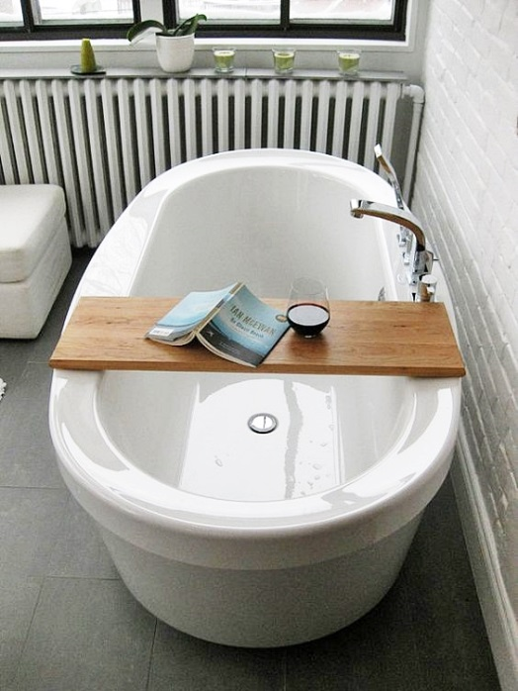
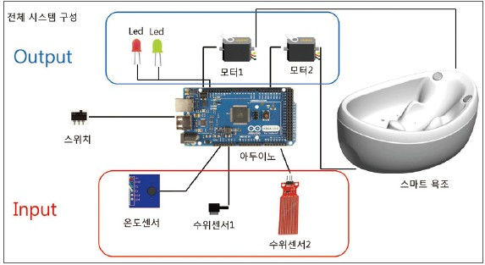

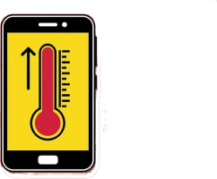
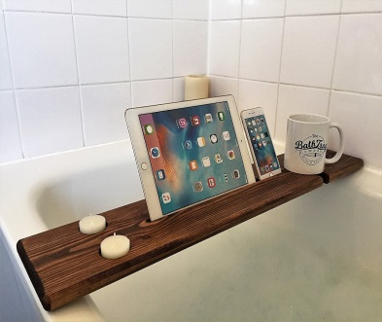

2. 프로젝트 개요
개발 컨셉
아두이노를 활용한 스마트 욕조 트레이 개발
스마트 욕조 트레이
4/49

Slide 5
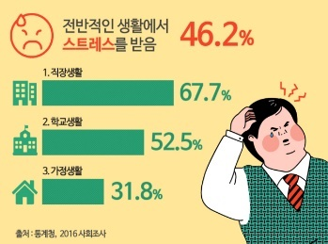
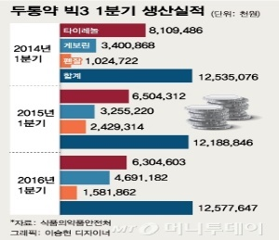
3. 추진배경
추진배경
프로젝트명
스마트 욕조 트레이 개발
추진 배경 1 – 스트레스 만연한 사회
< 현대인의 스트레스 >
< 두통약 판매 실적>
* 통계청, 2016년
* 머니투데이, 2016년
치열한 경쟁 -> 스트레스 -> 사회적 비용 증가
스트레스 치료 필요성 증가
5/49

Slide 6
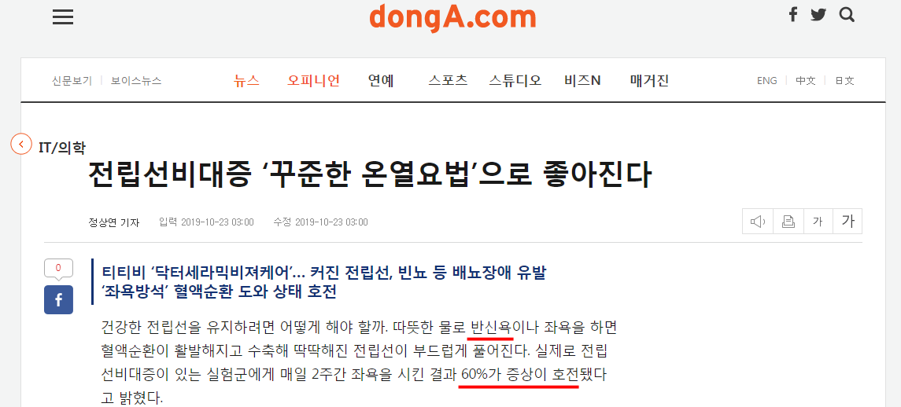
3. 추진배경
추진배경
프로젝트명
스마트 욕조 트레이 개발
추진 배경 2 –정신적/육체적 스트레스 감소 방법 중 반신욕 포커스
< 반신욕의 효과>
* 동아일보, 2019년 10월 23일
6/49

Slide 7
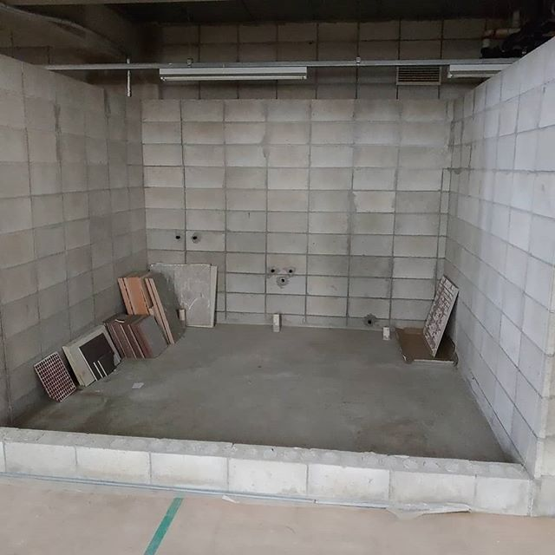
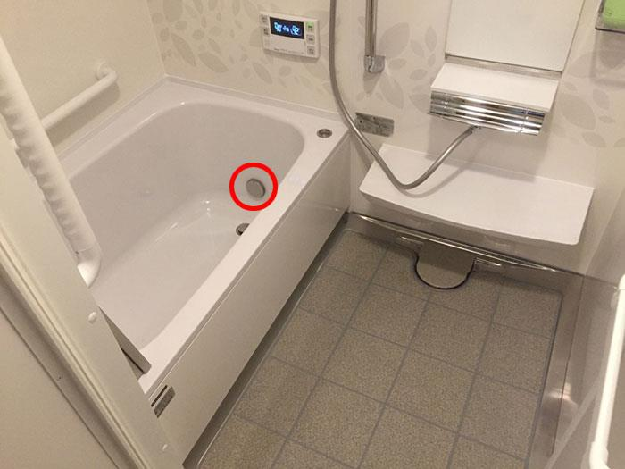
3. 추진배경
추진배경
프로젝트명
스마트 욕조 트레이 개발
추진 배경 3 – 스마트 욕조 리모델링 시간, 비용 절감
7/49

Slide 8
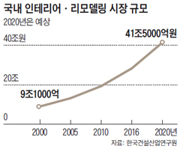
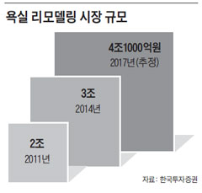
4. 시장 동향
국내 욕실용품 시장 현황
국내 인테리어 리모델링 시장 규모
국내 욕실 리모델링 시장 규모
< 욕실 인테리어 시장 규모>
< 욕실 리모델링 시장 규모>
* 조선비즈, 2017년
* 조선비즈, 2016년
8/49

Slide 9
5. 사업화 가능성
홍보 방안
코리아빌드 박람회 참가
- 한국 최대 건축박람회 (욕실 인테리어 포함
주방욕실박람회 참가
비즈니스 및 수익모델
목표 시장 | 접근 전략 | 거래형태
욕실용품업체 (대림비엔코, 아이에스동서, 계림요업) | 프리미엄 욕실용품 | B2B
보일러회사 (귀뚜라미, 린나이) | 신기술 트렌드 | B2B
일반 고객 | 유투브를 이용한 얼리어답터 호기심 자극 | B2C
9/49

Slide 10

6. 요약
요약
프로젝트명
스마트 욕조 트레이 개발
안드로이드 앱
아두이노
반신욕 컨텐츠
사용자 온도/시간 설정
블루투스 앱 연동
IR을 활용한 원격 온도 조절
적정 온도: 28~30℃
적정 시간: 20~30분
적정 횟수: 주 2~3회
고혈압, 저혈압 주의
찬물 샤워 주의
기대 효과
사회적
- 반신욕을 통해 정신적, 신체적 스트레스를 감소시켜 우울증 약 등 병원비로 지출되는 사회적 비용 경감
경제적
- 증가하는 프리미엄 욕실 용품 시장 수요 창출
10/49

Slide 11
7. 개발 프로세스
사용된 기술
구 분 | 설명 | 기타
아두이노 | 8X8 도트 매트릭스 디스플레이 블루투스 시리얼 통신 조이스틱 버튼 입력 FND 디스플레이
안드로이드 앱 | - 블루투스로 아두이노 연동 - 온도 설정 및 시간 설정 | - 앱 인벤터
Sensor | 온습도 수위 감지 센서 IR 센서 | - ADC
Actuator | - 냉/온수 조절용 서보 모터
11/49

Slide 12
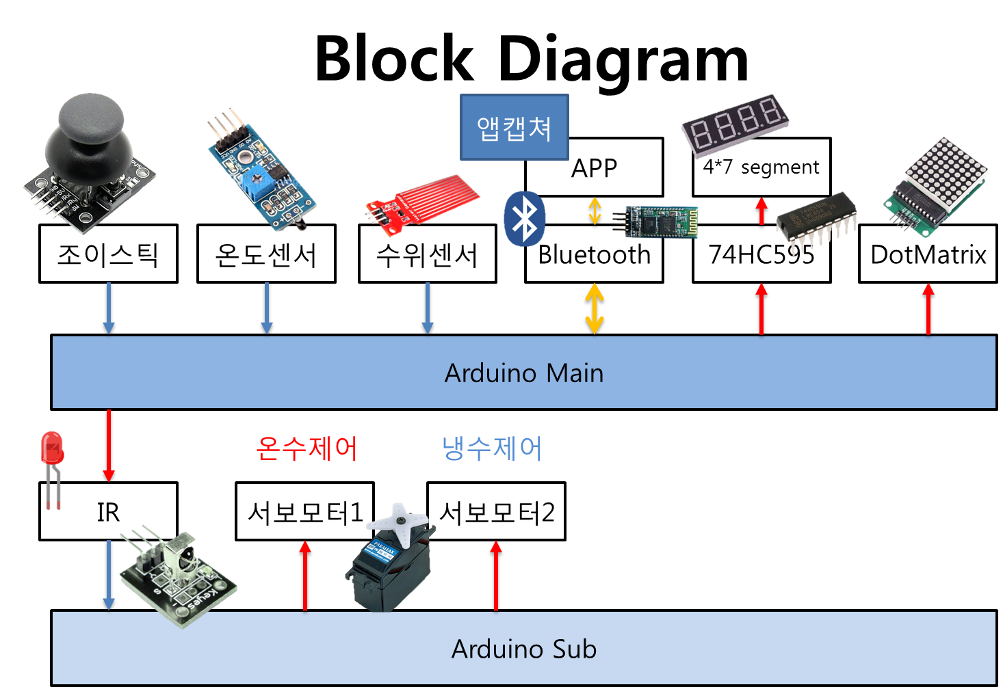
7. 개발 프로세스
블록 다이어그램
12/49

Slide 13
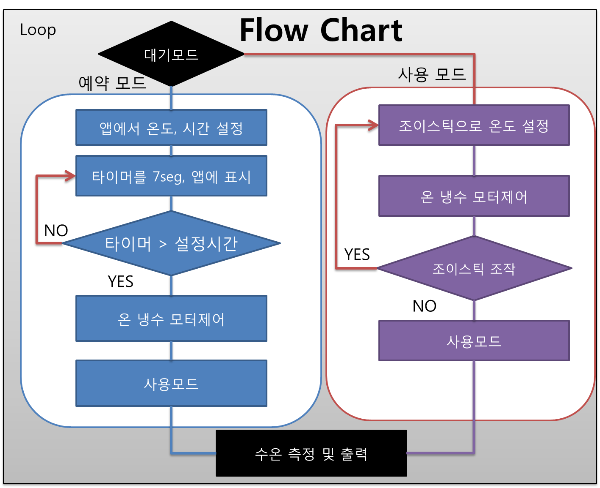
7. 개발 프로세스
아두이노 순서도
13/49

Slide 14
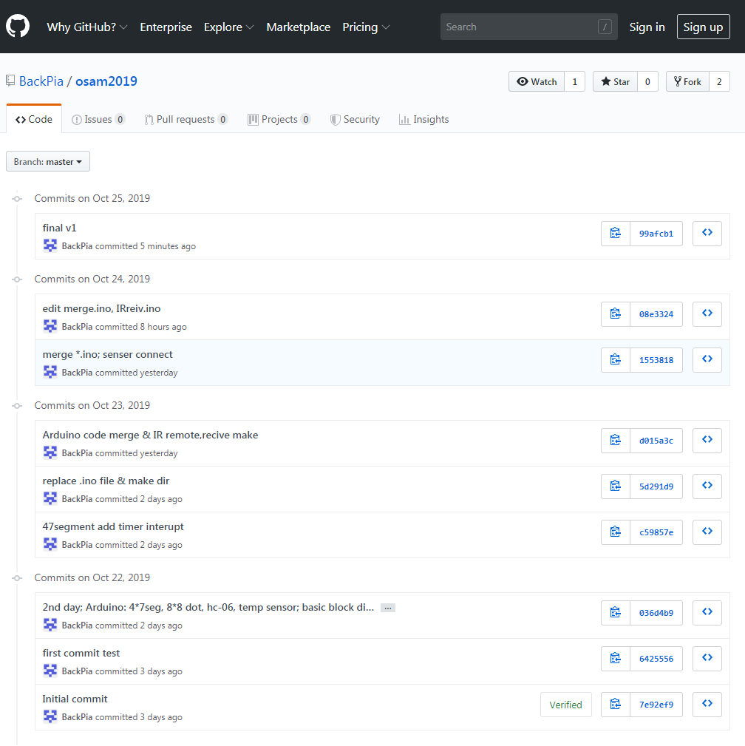
7. 개발 프로세스
GIT commit history
14/49

Slide 15
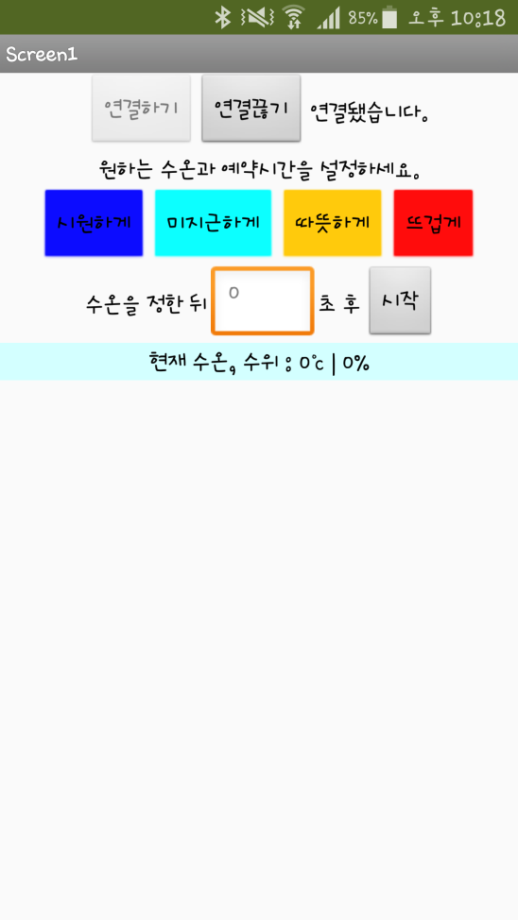
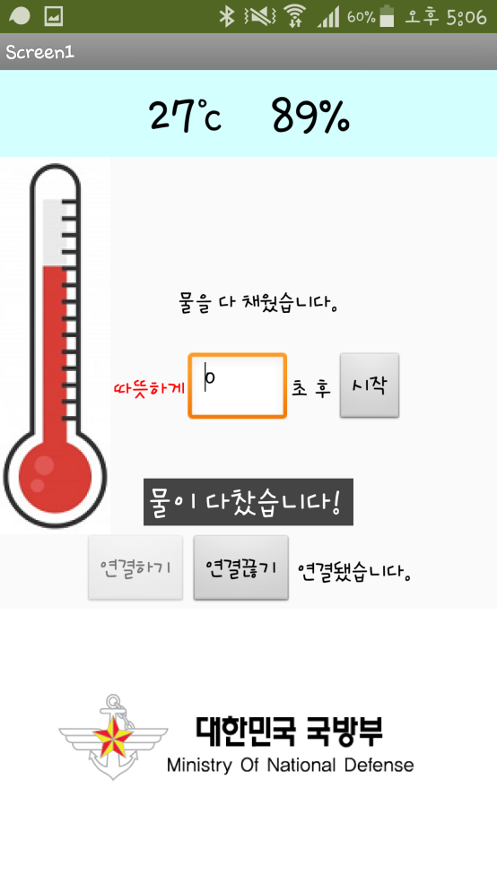
7. 개발 프로세스
앱 UI
15/49

Slide 16
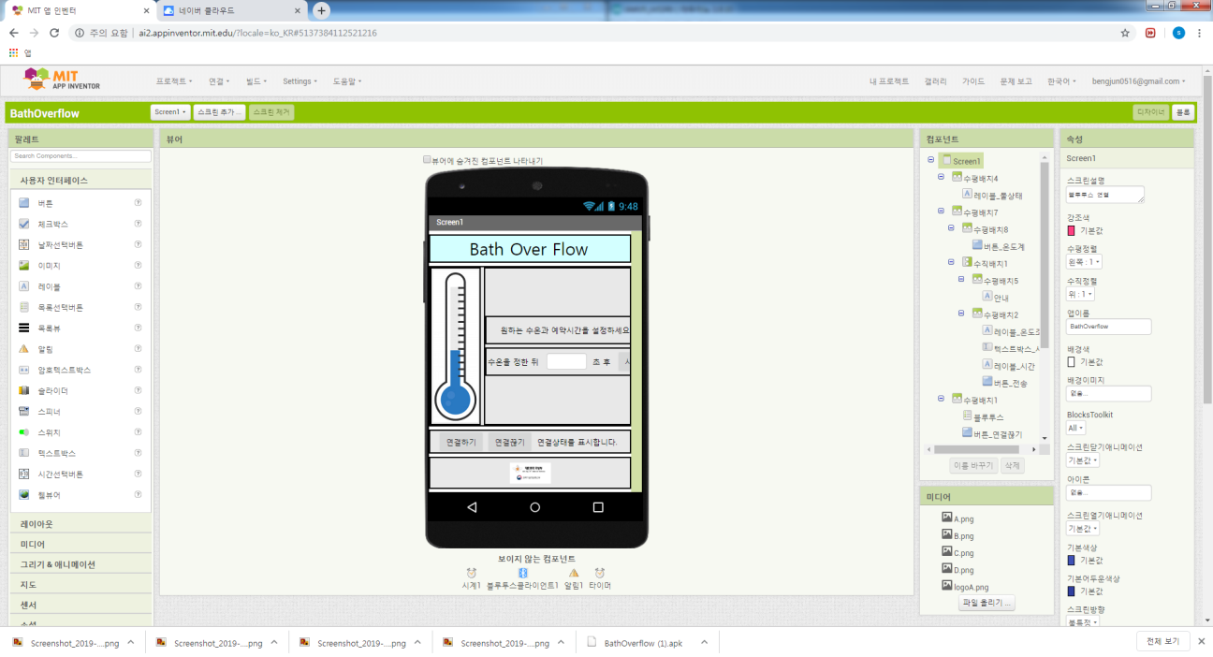
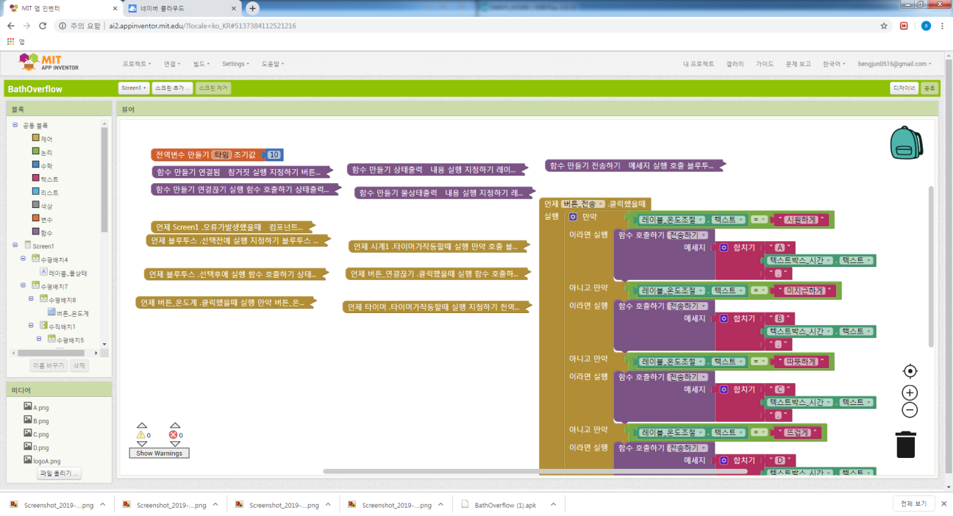
7. 개발 프로세스
앱 인벤터 개발
16/49

Slide 17
7. 개발 프로세스
초기 개발계획과 변동 사항
수위센서를 통한 물 높이 조절
문제점: 수위센서의 부정확한 데이터
-> 타이머로 카운팅하여 일정시간이 되면 물을 잠그는 것으로 대처
찬물과 따뜻한 물 동시 제어
문제점: 기재자의 부족함으로 인해 물탱크가 일정크기가 넘어가면 수압이 너무 세서 빨대로 물을 제대로 제어 할 수 없음.
-> 원하는 수온 값의 “±5도”넘어가면 찬물, 뜨거운 물을 제어
예약시간 조절
문제점: 시연시간이 짧음
-> 초 단위로 한정하여 예약시간 정하는 것으로 대처
17/49

Slide 18
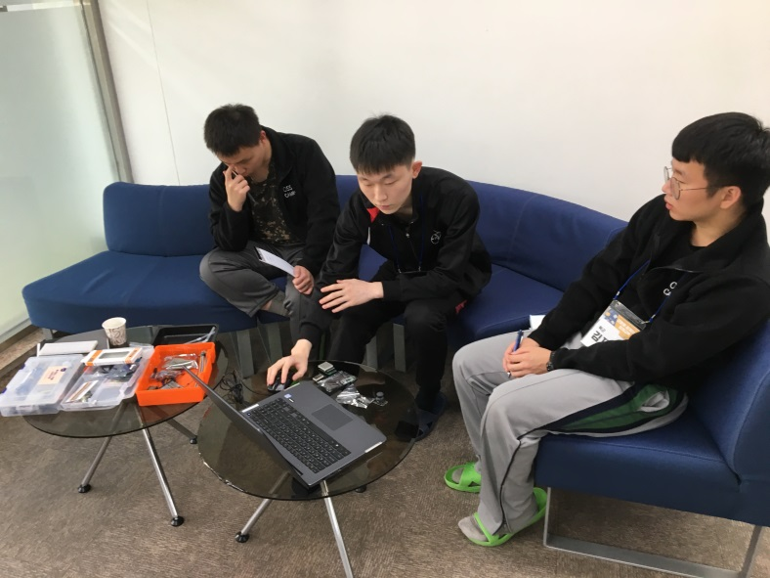
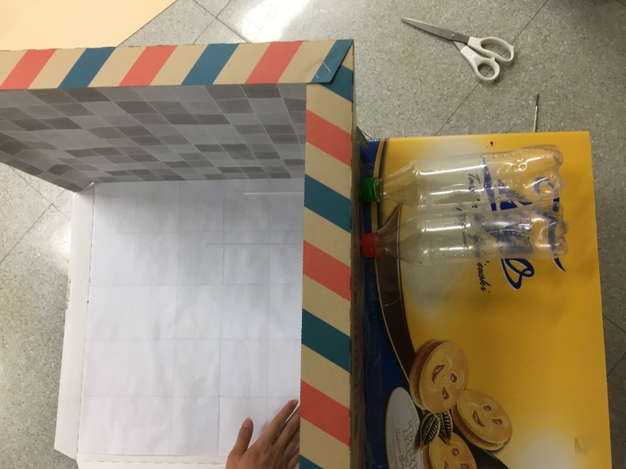
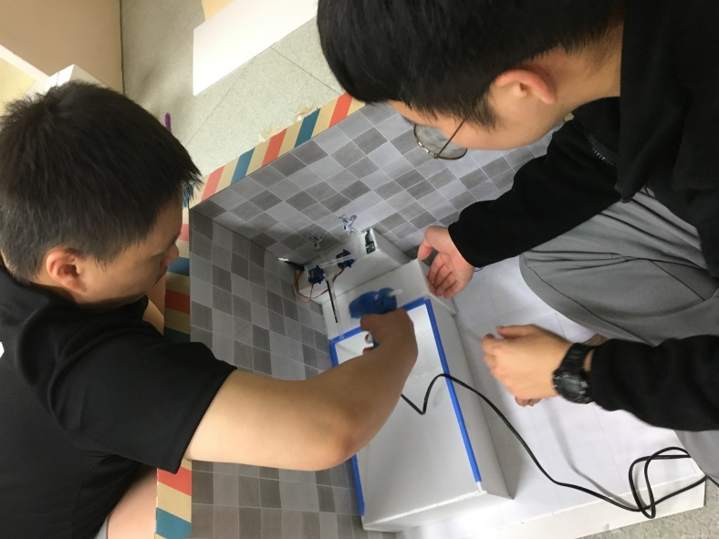
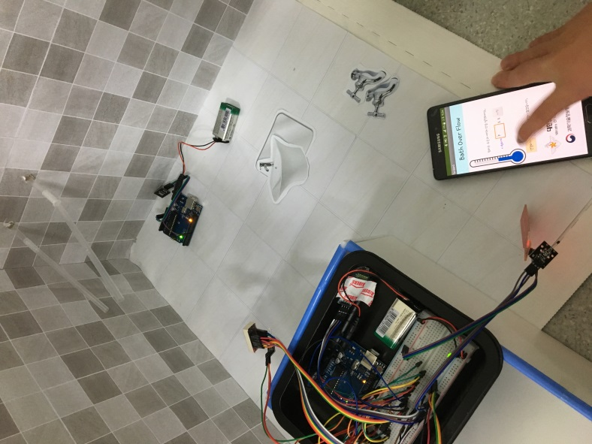
7. 개발 프로세스
작업 사진

Slide 19
8. 맺음말
맺음말
수위센서를 통한 물 높이 조절
문제점: 수위센서의 부정확한 데이터
-> 타이머로 카운팅하여 일정시간이 되면 물을 잠그는 것으로 대처
찬물과 따뜻한 물 동시 제어
문제점: 기재자의 부족함으로 인해 물탱크가 일정크기가 넘어가면 수압이 너무 세서 빨대로 물을 제대로 제어 할 수 없음.
-> 원하는 수온 값의 “±5도”넘어가면 찬물, 뜨거운 물을 제어
예약시간 조절
문제점: 시연시간이 짧음
-> 초 단위로 한정하여 예약시간 정하는 것으로 대처
19/49

Slide 20
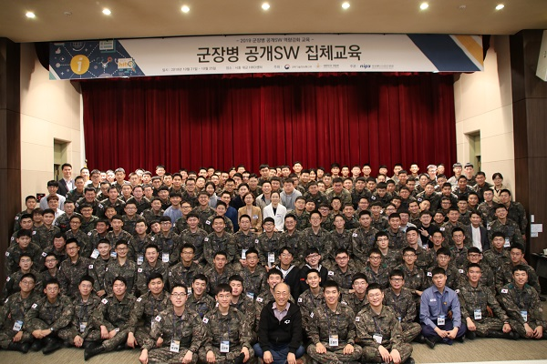
7. 끝
감사합니다.
20/49

